Slide 1
Кокошник
Алексеева Елена Владимировна
5 класс

Slide 2
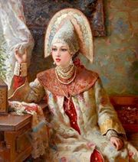
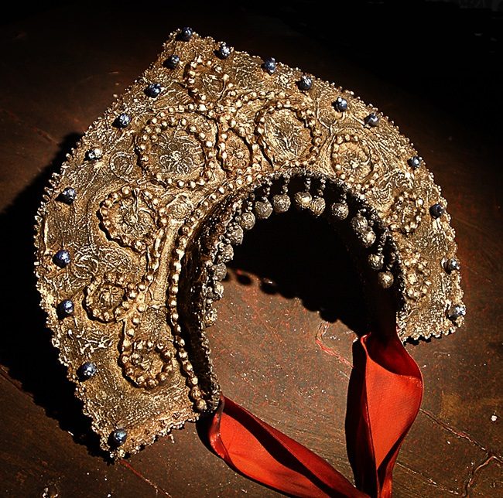
Кокошник известен со времен Древней Руси (по крайней мере, с XVII века, когда впервые задокументировано употребление слова. Хотя точное время его возникновения неизвестно. Уже в погребениях Новгорода, относящихся к X—XII веку встречаются некоторые подобия кокошника: твёрдого головного убора, низко сидящего на лбу и закрывавшего голову полностью до ушей.

Slide 3
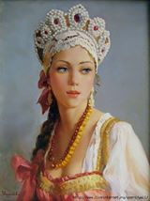
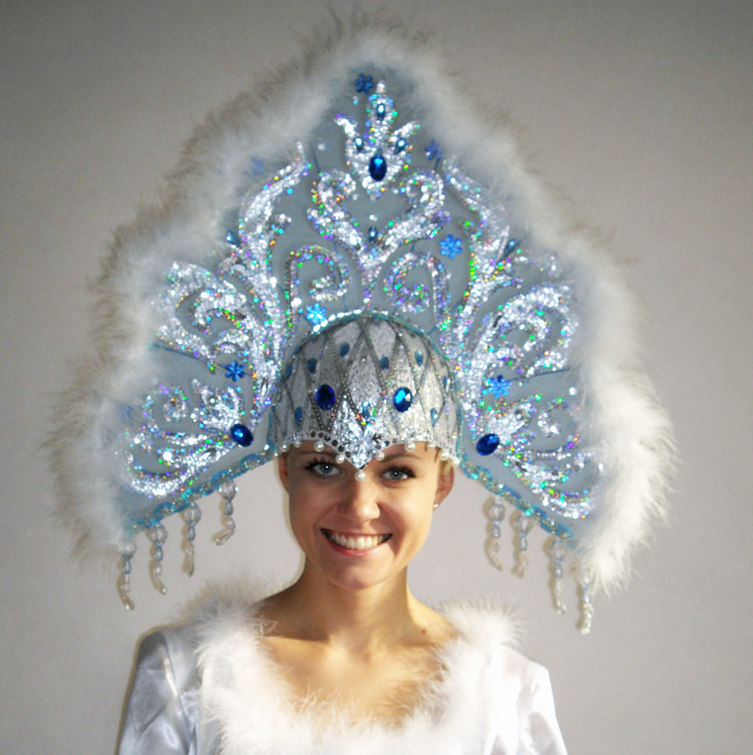
Кокошник представляет собой лёгкий веер из толстой бумаги, металлической ленты или венца, пришитых к шапочке или волоснику, он состоит из убранного начельника и донца, или же начельника и волосника, со спуском позади ленты.
Основа изготавливалась из штофа и бархата, кумача на твердой основе из проклеенного или простеганного холста, картона, картузной бумаги

Slide 4
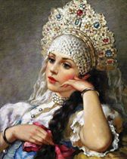
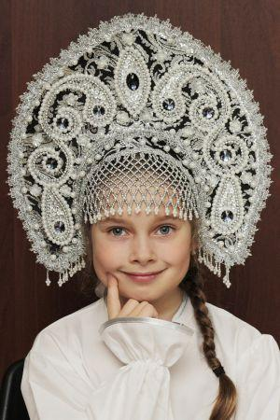
Сверху гребень украшали орнаментом: искусственными или живыми цветами, парчой, позументом, бисером, бусами, речным жемчугом (с XVI века добывался в озере Ильмень), золотыми нитями, фольгой, стеклом, у наиболее богатых — драгоценными камнями.

Slide 5
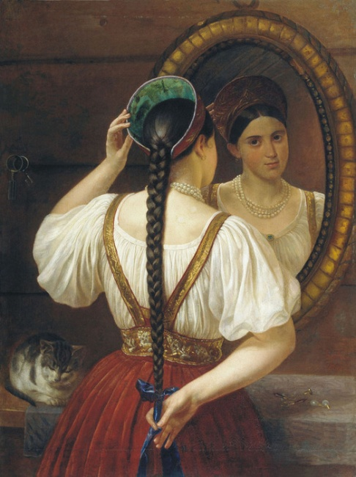
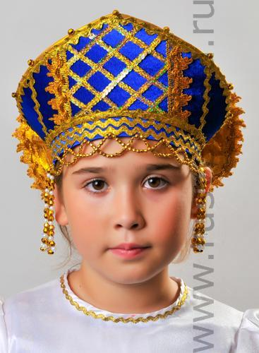
При надевании кокошник обычно слегка сдвигали на лоб, а затылок закрывали позатыльником из холста с надставкой из малинового бархата, закрепленным с помощью тесемок. При надевании кокошник обычно слегка сдвигали на лоб, а затылок закрывали позатыльником из холста с надставкой из малинового бархата, закрепленным с помощью тесемок.

Slide 6
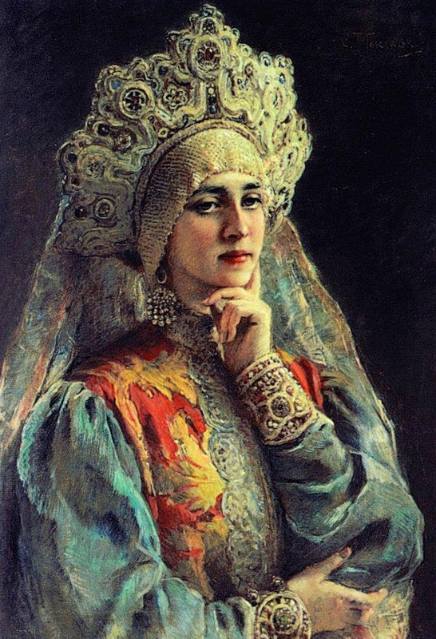
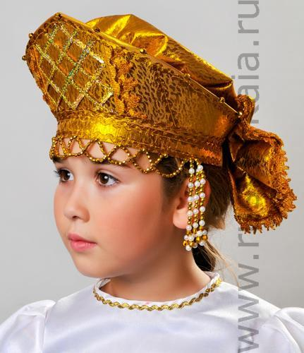
Поверх кокошников часто носили шелковые или шерстяные платки, плотно вышитые орнаментом из золотых и серебряных нитей — убрус; тонкое легкое покрывало, украшенное вышивкой, кружевом или позументом — фата, дымка, вуаль.

Slide 7
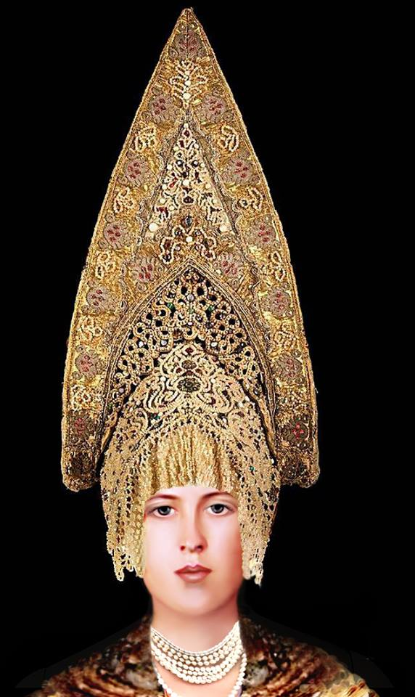
Были распространены в центральных губерниях Европейской России Владимирской, Костромской, Нижегородской, Московской, Ярославской, примыкающих к ним: Вологодской, Казанской, Симбирской, Пермской, Вятской.

Slide 8
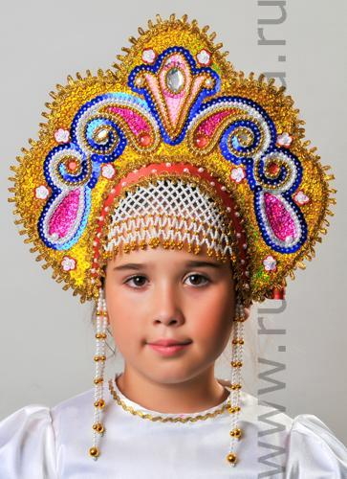
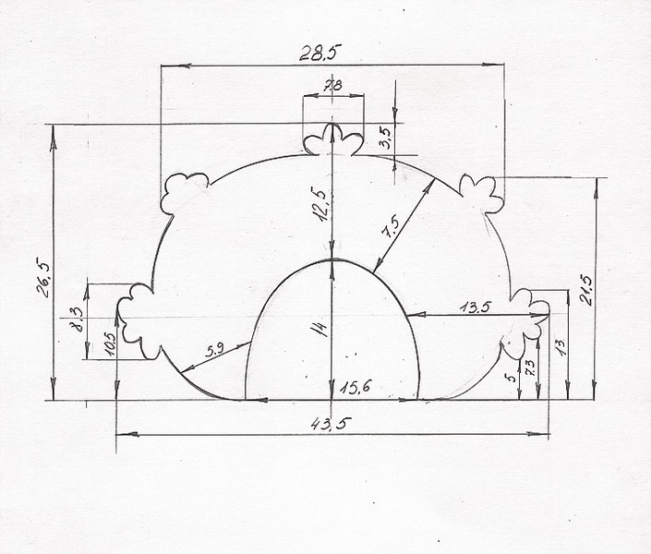

Slide 9
Кокошник
Алексеева Елена Владимировна
Ресурсы Материал из Википедии — свободной энциклопедии http://ru.wikipedia.org/
01.06.2015

